Slide 1
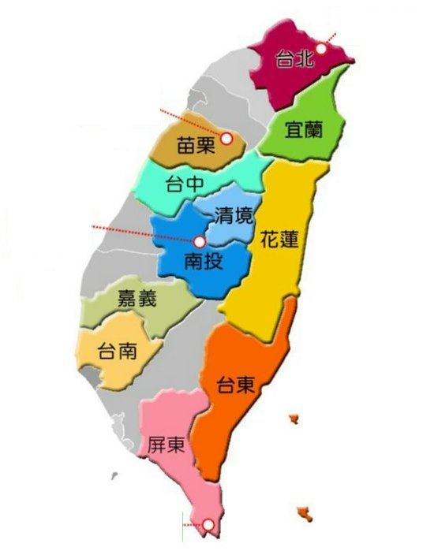
相簿
點選標出的地名

Slide 2
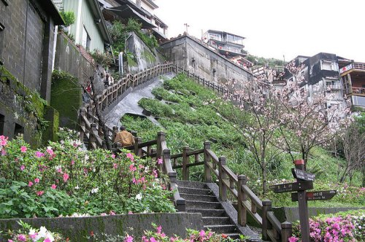
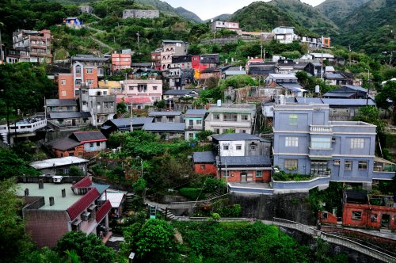
九份老街-1
九份老街-2
九份老街-3
九份老街-4

Slide 3
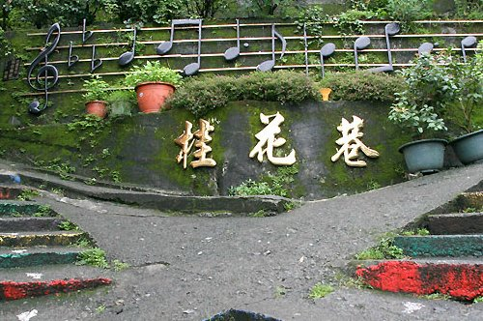
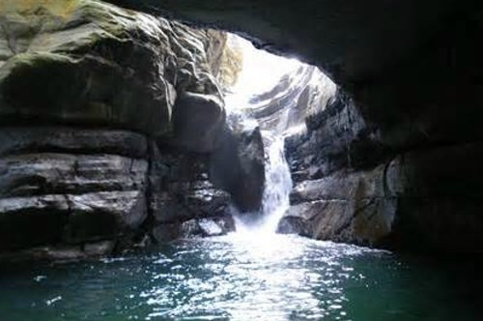
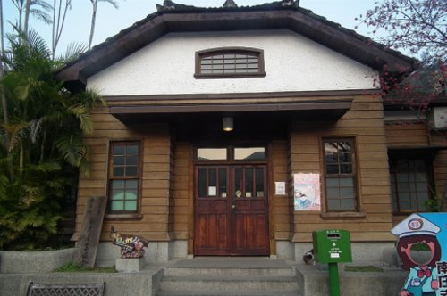
南庄-1
南庄-2
南庄-3
南庄-4

Slide 4
日月潭-1
日月潭-2
日月潭-3
日月潭-4

Slide 5
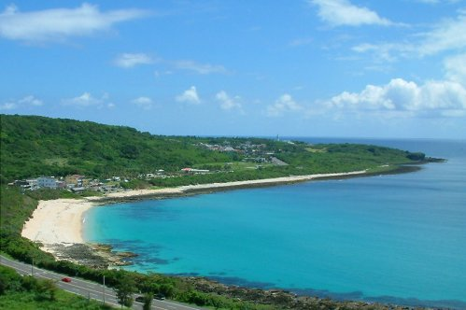
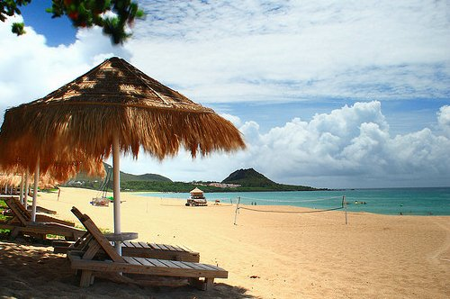
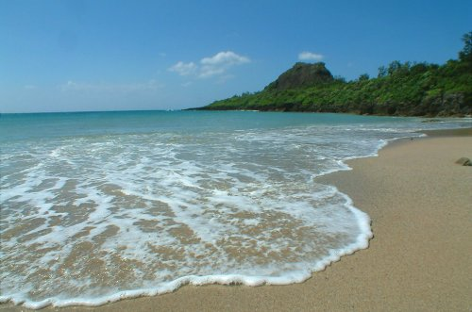
墾丁-1
墾丁-2
墾丁-3
墾丁-4

